Slide 1
Электронное портфолио «Окружающий мир»
Выполнила:
студентка 2 к. магистратуры
Миронова Елена

Slide 2
Библиография: основная литература

Slide 3
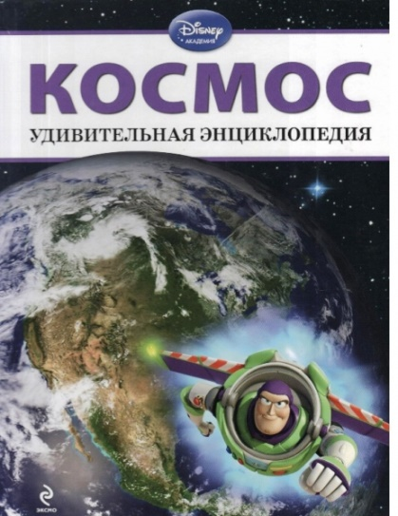
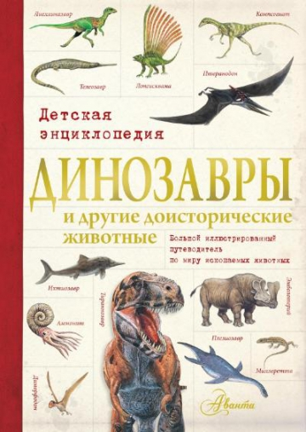
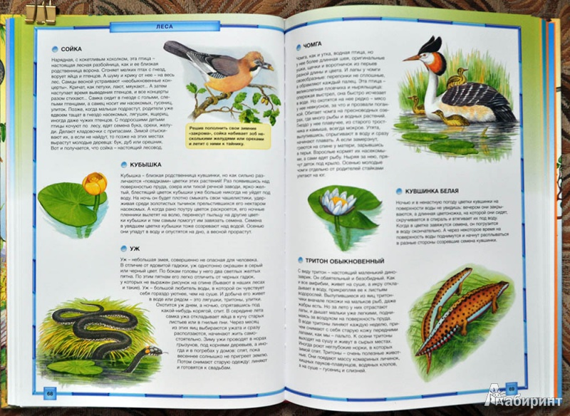
Библиография: дополнительная литература

Slide 4
Справочник
Дополнительный материал по окружающему миру (решебники, методические пособия и др.):
http://reshebniki.info/shkolnikam/okruzhayuschii-mir/dopolnitelnye-materialy
Журнал «Окружающий мир»: http://infmir.ru/
Окружающий мир. Электронные учебники:
http://www.vse-dlya-detey.ru/shkolnye-uchebniki/okruzhayushchij-mir.html
УМК «Школа России». Предметная линия «Окружающий мир»:
http://1-4.prosv.ru/info.aspx?ob_no=16976
Окружающий мир. Электронные презентации, кроссворды, уроки:
http://easyen.ru/load/okruzhajushhij_mir/235
Окружающий мир. Электронные презентации: http://pedsovet.su/load/241
Онлайн тесты по окружающему миру: http://testedu.ru/test/okruzhayushhij-mir

Slide 5
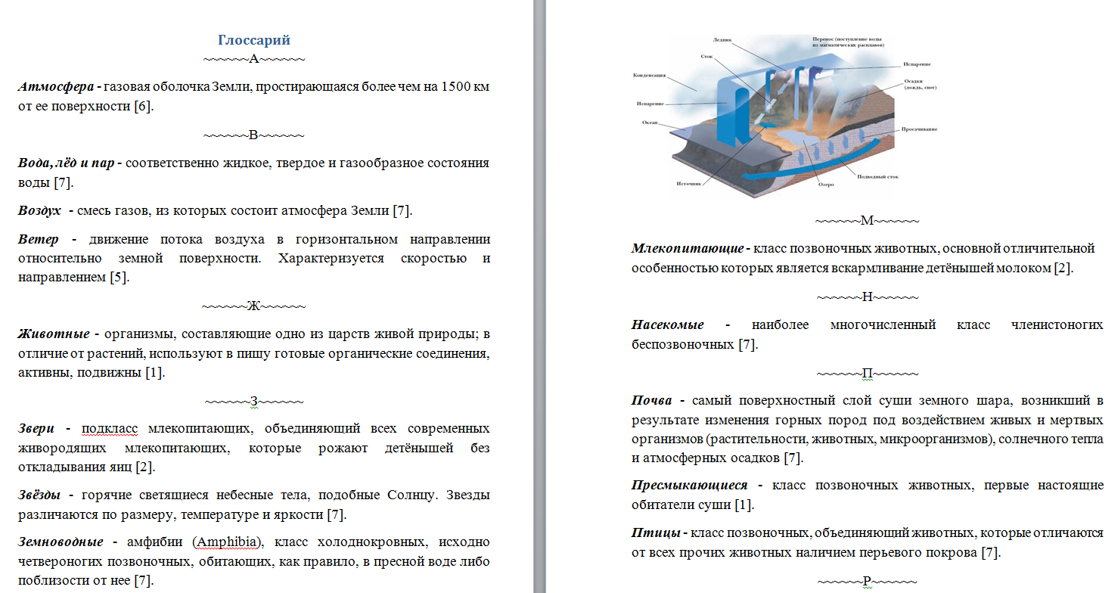
Глоссарий

Slide 6
Коллекция электронных образовательных ресурсов
Видео материалы.
Источник: http://interneturok.ru/ru/school/okruj-mir/4-klass
Демонстрационные таблицы по курсу «Окружающий мир».
Источник: http://files.school-collection.edu.ru/dlrstore/3388597b-7cc5-4f6c-bbd8-cb875701124b/ResFile.PDF
Дистанционное занятие.
Источник: сайт Киселёвой Елены Борисовны
https://sites.google.com/site/sajtkiseleevojelenyborisovny/razrabotka-distancionnogo-zanatia
Межпредметное интерактивное задание «Что такое время?»
Источник: http://files.school-collection.edu.ru/dlrstore/9a568198-cf33-410c-9bc4-b8eb12dd4a0b/Index.swf
«Открываем законы родного языка, математики и природы. 1-4».
Источник: http://school-collection.edu.ru/catalog/rubr/233227e7-4ae8-4aff-bcce-181c9a9ce25e/

Slide 7
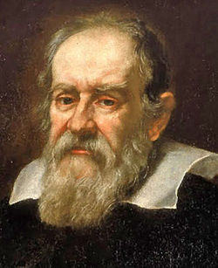
Портретная галерея: великие изобретатели
Галилео Галилей

Slide 8
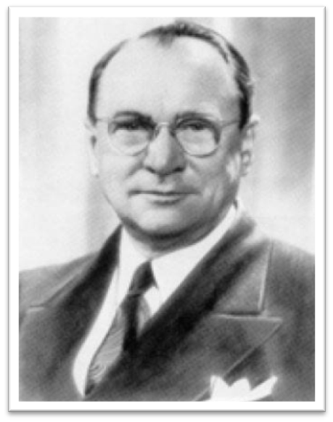
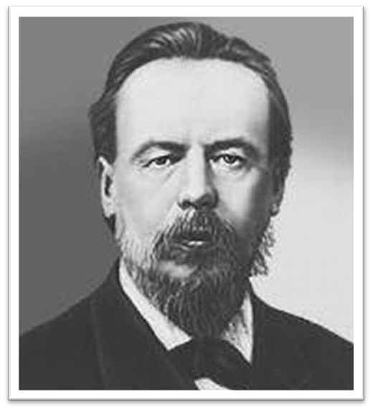
Зворыкин Владимир Козьмич
Александр Фёдорович Можайский

Slide 9
Электронная цикада цитат
Об отношении к миру
Сами создавайте то, что может спасти мир, - и если утонете по дороге, так хоть будете знать, что плыли к берегу (Рэй Брэдбери).
Каждый в ответе за то, что приходит в мир сквозь лабиринт его души (Сергей Лукьяненко).

Slide 10
Электронная цикада цитат (2)
О природе
Природа не имеет органов речи, но создает языки и сердца, при посредстве которых говорит и чувствует (Иоганн Гёте).
Управлять природой можно лишь подчиняясь ей (Фрэнсис Бэкон).

